Slide 1
Китай

Slide 2
План уроку
Проголошення КНР
Соціально-економічні експерименти китайських комуністів
Культ особи Мао Цзедуна
Реформування економіки та зовнішньополітичні пріоритети Китаю наприкінці ХХ – на початку ХХІ ст.

Slide 3
Основні дати
1 жовтня 1949 – проголошення Китайської Народної Республіки
1958-1960 – «Великий стрибок»
1966-1976 – «Велика пролетарська культурна революція»
1979 – початок реформ Ден Сяопіна
2010 – вихід Китаю на друге місце у світі за обсягами економіки

Slide 4
Проголошення КНР

Slide 5
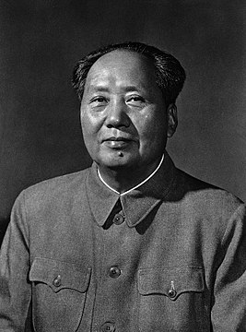
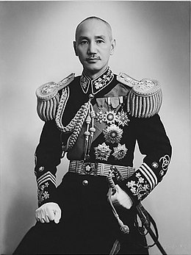
Напередодні ІІ світової війни і у період ІІ світової війни в Китаї боротьба між двома ворогуючими таборами:
Комуністичною партією Китаю та Гоміндан (народна партія)
Мао Цзедун
Чан Кайши

Slide 6
Врешті решт глава Гоміндану Чан Кайши зі своїм урядом та рештками війська втік на острів Тайвань, де проголосив місто Тайбей «тимчасовою столицею» Китаю і пообіцяв незабаром відновити контроль над материковим Китаєм. Тайвань був проголошений «Китайською республікою».
Тим часом у Пекіні лідер КПК Мао Цзедун 1 жовтня 1949 проголосив заснування Китайської Народної Республіки.
Комуністичний уряд Мао Цзедуна поставив за мету побудувати нову республіку за зразком СРСР.

Slide 7
Соціально-економічні експерименти китайських комуністів

Slide 9
Загострення відносин між Китаєм та срср
Причини погіршення відносин:
Мао Цзедун був незгодний з викриттям М. Хрущовим культу особи Й. Сталіна, оскільки в Китаї на той час стрімко наростав культ особи самого Мао
Дві країни по різному тлумачили поняття «мирне співіснування із Заходом»: Китай займав войовничу й непримиренну позицію в «боротьбі проти імперіалізму»
Москва не підтримала Мао в його прагненні захопити Тайвань
Радянський Союз перестав допомагати китайцям у створенні власної атомної бомби та ракетних установок
Москва і Пекін конкурували за вплив на комуністичні партії в країнах Азії та Латинської америки.

Slide 10
Культ особи Мао Цзедуна

Slide 11
Реформування економіки та зовнішньополітичні пріоритети Китаю наприкінці ХХ – на початку ХХІ ст.

